Slide 1

Formation à l’attention des professeurs de STMS
Lycée Marie Curie, le mercredi 26 mars 2025
Elina Nitschelm, IA-IPR SMS-BSE
Sabrina Bardeur, CMI SMS-BSE
Giovanni Clain, Interlocuteur académique au numérique STMS

Slide 2
Ordre du jour
Les actualités
L’intelligence artificielle vient modifier les pratiques enseignantes…
La trace écrite des élèves et des étudiants
Le Grand oral : retour d’expérience session 2024 et enjeux

Slide 3
Actualités et projections

Slide 4
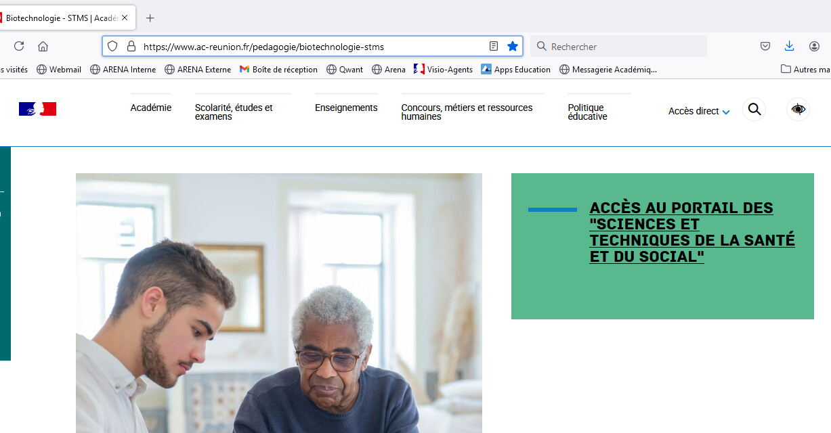
Les « actus » (1)
Le site académique « relooké »
Webmestre :
Giovanny Clain
Antoine.Clain@ac-reunion.fr

Slide 5

Les « actus » (2)
Campus des Métiers et des Qualifications d’Excellence « Solidarités et bien-être », inauguré le 26 novembre 2024 au lycée Marie Curie
➔ un des 40 CMQ de France
➔ un des 7 CMQ sur le domaine de l’aide à la personne et du bien-être
➔ allie établissements scolaires, enseignement supérieur et organisation du champ sanitaire et social

Slide 6
Les projections pour l’année prochaine
Dans les établissements dans lesquels il y a du pré- et du post-bac :
Enjeu de continuité des parcours des élèves puis des étudiants
Enjeu d’attractivité des BTS ESF et SP3S
Constats actuels :
Dans certaines équipes, des enseignants spécialisés en BTS
Perte de visibilité sur les programmes de première et de terminale
Demande de l’inspection Tendre vers des enseignements en pré- et post-baccalauréat, y compris pour les enseignants sur postes spécifiques de BTS
Richesse, partage, diversité
Mobilisation + souple des professeurs pour les examens
Problèmes si équipes restreintes pour les remplacements si arrêts

Slide 7
L’ETLV : rappels en ST2S
Intervention des professeurs de STMS, en plus du professeur de LVA ou LVB
Etude de faits sociaux touchant à la santé ou au bien-être des populations
➔ Dans le cadre de l’examen, présentation d’un fait social relatif à la santé ou au bien-être des populations
Préparation des séquences et séances + animation des séances + évaluations avec le collègue de LVA ou LVB
Pas de nécessité de bien parler la langue : donner envie aux élèves de s’exprimer, de prendre la parole dans une langue étrangère

Slide 8
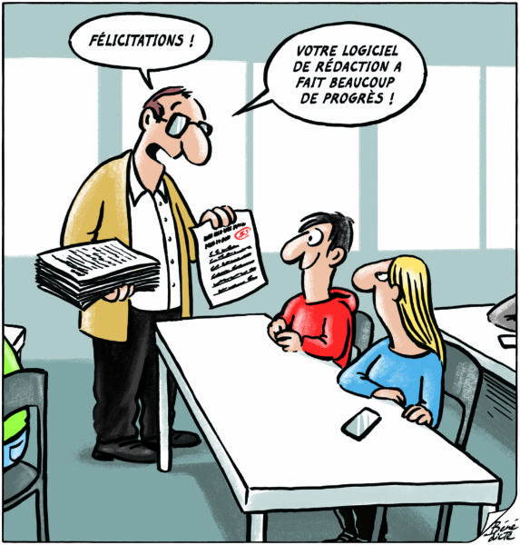
Enseigner et évaluer à l’ère de l’intelligence artificielle
Source : Cartooning for peace

Slide 9
En introduction…
« Intelligence artificielle générative » : catégorie d’IA portant sur la création autonome de contenus, tels que des textes, des images, des vidéos, des son, des voix, de la musique… en réponse à une requête faite par une personne utilisatrice : le prompt
Evolution très rapide de l’IA
➔ Nécessite d’être en veille
IA utilisée dans le milieu professionnel et plus spécifiquement dans le secteur social, médico-social et de la santé
Enjeu fort pour nos élèves

Slide 10
Une priorité nationale
Janvier 2025 : lacement d’une consultation nationale et académique pour définir des règles d’utilisation de l'intelligence artificielle dans l’éducation
➔ cadre d’usage publié au printemps pour encadrer l’utilisation pédagogique et administrative de l’IA
Dès la rentrée 2025 : parcours Pix sur l’IA obligatoire pour les élèves de 4e et de 2de, avec des modules portant sur le fonctionnement des IA génératives, les bases des instructions génératives (prompts) et les enjeux environnementaux.
Formation mise à disposition de tous les collégiens, lycéens et professeurs qui le souhaitent.
Source : « En perspective », MENESR

Slide 11
L’IA pour le professeur : d’abord apprendre à s’en servir !
S’entrainer
L’utiliser comme un outil, mais avec un esprit critique aiguisé !
Découvrir de nouvelles IA et les tester, sélectionner la ou les IA adaptée(s) à un usage spécifique, en fonction des contraintes éventuelles
Apprendre à « prompter » en devenant plus performant et efficient dans la demande :
  Se fixer des objectifs (ex. recherche d’informations ? planification ? séance d’apprentissage ? différenciation pédagogique ? création d’activités innovantes ?...)
  Déterminer le périmètre de la demande (être précis dans la demande)
  Partager les expérimentations avec les collègues, se former

Slide 12
Pour un usage raisonné de l’IA par l’enseignant
Posture éthique à adopter par l’enseignant :
Sobriété numérique : réfléchir de façon critique à son usage du numérique (inscrire son action dans le développement durable et se protéger d’un surutilisation du numérique, pour son bien-être physique et mental)
Esprit critique pour valider ou invalider les propositions de l’IA (données qui peuvent être fausses ou biaisées)
Attitude réflexive
  garder une maitrise de sa pratique : risque d’une dépendance technologique, d’une attente trop élevée qui permettrait de remplacer la réflexion de l’enseignant
  Être vigilant à l’utilisation de l’IA (sécurité de l’information) : en l’utilisant, on l’alimente => prudence par rapport à ce qui est déposé pour être utilisé (ne pas déposer de données personnelles, de données sensibles, de données réservées à un jury…)

Slide 13
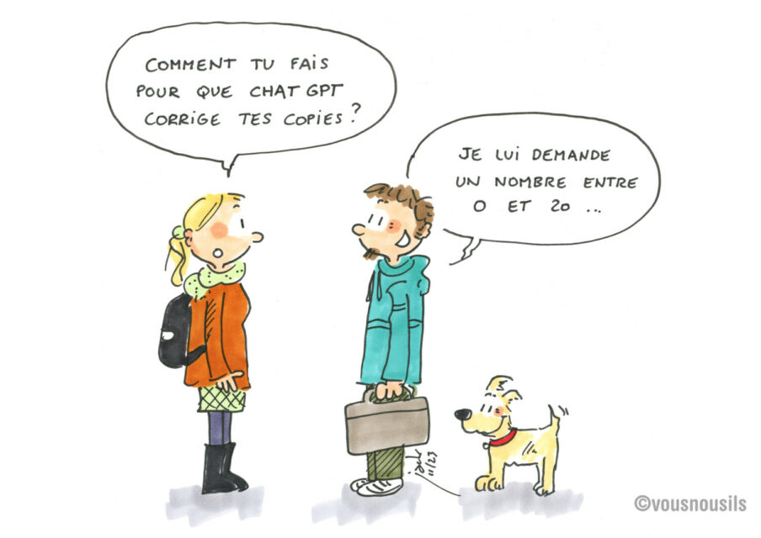
En pratique…
Quelques exemples d’utilisation de l’IA pour l’enseignant

Slide 14
Réfléchir avant de « prompter »
Nécessité de bien savoir ce que l’on recherche et vers où l’on souhaite aller
  Quels sont mes objectifs ?
- Réaliser une activité sur les déterminants de santé
- Innover dans la démarche d’apprentissage
- Assurer une différenciation pédagogique en fonction du niveau des élèves

Slide 15
Soigner la rédaction du prompt
Soigner cette « commande » à l’IA : « apprendre à prompter » puis à affiner le prompt.
Je suis enseignant de sciences et techniques médico-sociales.
Je souhaite faire une activité découverte sur les déterminants de santé en classe de première ST2S.
L’activité découverte portera sur les catégories de déterminants de santé. Peux-tu me proposer cette activité ?
Puis :
Peux-tu rendre les élèves plus acteurs et innover dans les propositions d’activités à mener ?
Enfin :
Peux-tu proposer des activités différenciées avec trois niveaux, toujours sur les déterminants de santé : une activité pour les élèves qui suivent facilement, une activité pour les élèves moyens et une activité pour les élèves en difficulté. Les trois activités doivent permettre d’arriver au même résultat.

Slide 16
L’IA pour l’enseignant : entre esprit critique et gain de temps…
Avoir un regard critique sur les résultats pour arriver à un résultat « acceptable » pour l’enseignant
Utiliser l’IA pour gagner du temps sur des activités chronophages avec une faible valeur ajoutée
Ex.
QCM
Kahoot…
Le gain de temps retrouvé doit permettre de prendre du temps pour la réflexion pédagogique

Slide 17
Des exemples d’IA
Mistral
Chat Gpt
copilot
Beta.gouv.fr
Perplexity…
Mais aussi des chatbot personnalisables pour des activités en classe : ex. Mizou

Slide 18
L’utilisation de l’IA avec les élèves (1)
Après l’apprentissage et la réflexion éthique de l’usage de l’IA par l’enseignant
Etape de l’utilisation de l’IA avec les élèves :
Prendre le virage de l’IA dans les enseignements
Changer ses pratiques d’enseignant
Apprendre aux élèves à développer un esprit critique et à exploiter les données de l’IA, donc réfléchir à la manière de réorienter la construction des activités pédagogiques
Si l’enseignement ne travaille pas l’IA avec les élèves, ceux-ci apprendront seuls, sans méthode

Slide 19
L’utilisation de l’IA avec les élèves (2)
Quelques questions à se poser (liste non exhaustive) :
Pourquoi je souhaite utiliser l’IA avec les élèves pour cette activité ? A quel moment est-ce pertinent de travailler avec et sur l’IA ?
Pour quoi le faire (objectifs) ?
Comment l’IA peut-elle contribuer au travail sur de capacités exigibles du programme ?
Comment puis-je contribuer
- à une utilisation responsable de l’IA par les élèves, via cette activité ?
- au développement de l’esprit critique des élèves via cette activité ?
Quels critères d’évaluation à prévoir (évaluation de processus et évaluation de résultat ?)

Slide 20
Projections sur l’utilisation pédagogique de l’IA avec les élèves
Formations par bassin ou groupement de bassins par Giovanny Clain
Proposition de travail en équipe ou seul et d’envoi à l’inspection et IAN (Giovanny Clain) pour échange et dépôt sur le site académique (volontariat)

Slide 21

La trace écrite

Slide 22
La trace écrite
Plusieurs constats :
Le numérique a pris la place, parfois toute la place
Les activités, si importantes soient-elles, prennent le pas sur la stabilisation des connaissances (synthèses succinctes, parfois inexistantes)
Un rôle du professeur qui souvent se limite à passer dans les rangs, à expliquer et à valider ou non les réponses des élèves, voire, dans le meilleur des cas à faire la synthèse avec les élèves (oralement ou par polycopié)
Conséquences :
Les élèves/les étudiants écrivent de moins en moins à la main
Parfois ils ont du « tout cuit » : plus d’effort à fournir…
C’est l’élève ou l’étudiant qui doit faire du lien entre les activités et la synthèse quand les activités portent sur des exemples.
Des activités répétitives : intérêt pédagogique ?

Slide 23
La mise en activité des élèves/des étudiants et la nécessaire stabilisation des connaissances
La mise en activité :
Pré-bac :
Distinguer les activités et les activités technologiques
Importance des deux mais les activités technologiques font partie de « l’ADN » des STSS
Post-bac :
* TD et TP pour mettre en activité les étudiants
La stabilisation des connaissances
Pré-bac :
De préférence en classe entière
Méthode inductive
Importance de la structuration pour aider les élèves à apprendre, à comprendre, à retenir
Activités au service de la construction progressive des connaissances ou à titre d’illustration
Post-bac :
Attentes à un niveau post-bac : capacités des étudiants à prendre des notes
Des temps en classe entière qui sont bien prévus dans l’emploi du temps

Slide 24
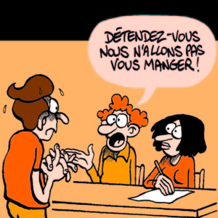
Le grand oral
Phosphore

Slide 25
Rappel de la démarche
PREMIERE
TERMINALE
STSS Thématique
Objet d’étude de départ
ETUDE : Démarche technologique
Apports théoriques
- des pôles thématique + méthodologie
- des autres disciplines dont C-BPH
- Recherche documentaire
- Recueil et analyse de données
Questionnement affiné ou reformulé
Question initiale*
Elaboration de deux questions supports
Présentation d’une question support
Contextualisation
Possibilité de remédiations
* Fait sanitaire ou social, question sanitaire ou sociale, action dans l’environnement de l’élève…
Notes:
Questionner les profs pour savoir comment ils ont lancé la préparation du GO.
Reprendre les étapes et voir où sont les questions des enseignants.
Pour rappel, la démarche et le timing première et terminale.
Partir de l’expérience des enseignants de première : comment procédez-vous ?
Que faites-vous et à quel moment ?
Comment faites-vous pour faire émerger un thème puis une question de départ ?
- Questionnaire ?
- Recherches ?
- Brainstorming ?
- Réflexions individuelles ou réflexions de groupe ?

Slide 26



Rappels de l’organisation de l’épreuve pour un candidat
Temps de préparation : 20 minutes
Première partie : prise de parole continu avec la présentation d’une question-support – 10 minutes
Deuxième partie : échanges avec le jury, interactions
– 10 minutes

Slide 27
En rire ?
Phosphore
Retex session 2024
Pour rappel, première session avec des membres de jury sélectionnés dans un vivier élargi (« non spécialistes »).

Slide 28
Le grand oral : une épreuve pour les candidats
Passage à l’oral source de stress :
Prise de parole en continu puis interaction avec le jury (2 membres)
Mis à part le support papier que le candidat peut avoir réalisé pendant le temps de préparations, pas de notes ni de diaporama
Enjeu fort : coefficient 14
Difficulté pour un certain nombre d’élèves de s’exprimer à l’oral et/ou de comprendre des questions orales dans un contexte de stress
Bienveillance de la part des membres de la commission (sourires, encouragements, pleine attention pendant les 20 minutes…)

Slide 29
Quel équilibre entre bienveillance du jury et exigence de l’examen ? Réflexion…
Quels sont les attendus du Grand oral ?
Qu’est-ce que n’est pas le Grand oral ?
Quel équilibre entre bienveillance du jury et exigence de l’examen ?

Slide 30
Les attendus de l’épreuve du Grand oral
Les attendus de l’épreuve du GO - pour les candidats
Démontrer leur compétences orales (prise de parole en continu et en interaction)
Montrer leur maitrise d’une thématique sur laquelle ils ont travaillé et savoir en parler
Faire preuve de gestion de leur stress
Adopter une posture adaptée pour un oral d’examen
Les attendus de l’épreuve du GO – pour les membres du jury
Mettre en confiance le candidat
Ecouter le candidat pendant les 10 premières minutes
Poser des questions permettant au candidat de s’exprimer pendant les 10 dernières minutes (pas de questions de cours, pas de questions fermées)
Prendre le temps de réfléchir à l’évaluation de la prestation puis à la notation

Slide 31
Ce que le grand oral n’est pas…
Un contrôle de connaissances du cycle terminal en STSS (l’épreuve écrite sert à évaluer ces connaissances)
Une occasion de piéger les candidats par des questions difficiles. Ex. « On m’a demandé d’expliquer pourquoi l’association n’avait pas fait sa journée en même temps qu’une autre. Pourquoi ce jour précis ? » (session 2024
… mais ce qu’est le grand oral
Une valorisation du travail d’étude qui a été mené (évaluer = donner de la valeur à…)
Une prise en compte des compétences orales dans le baccalauréat
Exigence : oui !
Sanction : non !

Slide 32
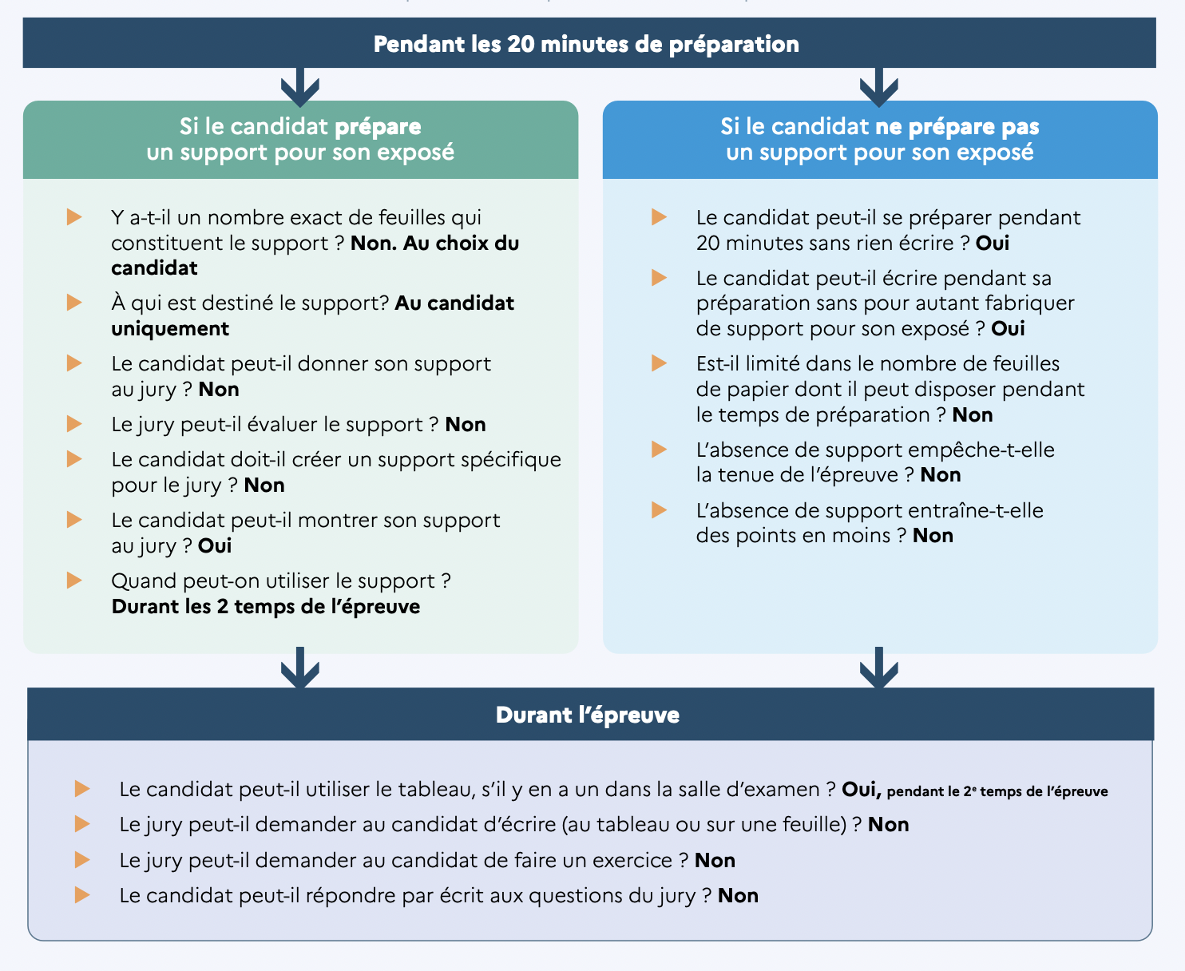
Rappels
Si une seule question :
inscription sur le PV et prévenir le chef de centre
refus de faire passer le candidat
épreuve de remplacement de septembre
= équité de traitement

Slide 33
Réflexions à mener
➔ En tant qu’enseignant, comment accompagner les élèves aux 20 minutes de préparation ?
➔ En tant qu’enseignant, comment accompagner les élèves à ces 10 minutes de prise de parole en continu ?
Comment travailler les compétences orales des élèves depuis la classe de seconde ?
En tant que jury, comment formuler les questions lors de l’interaction avec le candidat ? Quels points de vigilance ?

Slide 34
Session 2025
Nécessité de mobiliser les enseignants de STMS de l’académie pour le grand oral (voir diaporama février 2024 sur le grand oral – site académique)
Des professeurs de STMS dédiés pour le grand oral (d’autres pour les écrits de STSS)
Binômes composés d’un « spécialiste » (professeur de STMS) et d’un « non-spécialiste » (professeur d’une autre discipline)

Slide 35
Merci de votre attention

